Slide 1
Ермаковский районный Августовский педагогический совет-2024 «Стратегические общенациональные приоритеты – ориентиры устойчивого развития системы образования Ермаковского района»
Мастер-класс
Формирование
функциональной грамотности средствами музейной педагогики (на примере музейного урока
«Тыл во время войны: Красноярцы – фронту»
Карташева Ольга Анатольевна, учитель истории и обществознания МБОУ «Разъезженская СШ»
Ермаковское, 28.08.2024 г.

Slide 2

Цель мастер-класса
на примере музейного урока
продемонстрировать способы формирования функциональной грамотности школьников

Slide 3
Заявка на оценку
Анкета обратной связи
«5» – 20 б. (10 вопросов и более);
«4» – 16-19 б. (8-9 вопросов);
«3» – 12-15 б. (6-7 вопросов)
Работа на уроке
3 б. – за умозаключение и решение задач;
2 б. – за заданные вопросы суждения;
2 б. – за правильный ответ на вопрос суждение;
1 б. – за дополнение.
Выступление
1-5 б. – презентация;
1-5 б. – доклад
Оценка за урок
«5» – 17 баллов; «4» – 14-16 баллов; «3» – 10-13 баллов

Slide 4
Актуализация
По содержанию произведения определите, к какому периоду отечественной истории относятся события, освещённые Константином Симоновым.
В какой период всемирной истории входит определённый вами период отечественной истории?
Какая взаимосвязь прослеживается в данном произведении?

Slide 5

Цель занятия
Определить политическую, экономическую и духовную взаимосвязь фронта и тыла.

Slide 6
Работа с понятиями
Тыл – вся территория воюющей страны с ее населением и экономическими ресурсами, кроме зоны боевых действий.
Задание: установите определяемое понятие, его родовой и видовые признаки.

Slide 7
Определяемое понятие – тыл.
Родовой признак – территория воюющей страны.
Видовые признаки – население, экономические ресурсы, кроме зоны боевых действий.

Slide 8
Проблемные вопросы урока
Чем объяснить, что сельское хозяйство имело большое значение в тылу в годы ВОВ?
Почему Ермаковский район играл важную роль в Красноярском крае в годы войны?
Чем объяснить, что Разъезженцы внесли весомый вклад в трудовой подвиг края?

Slide 9
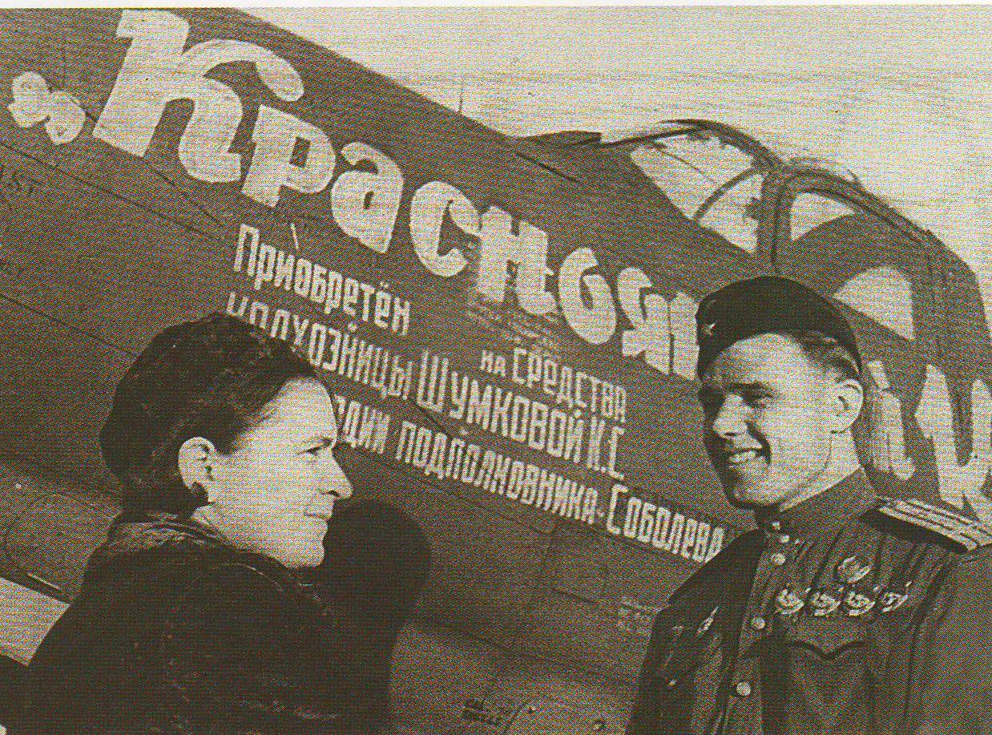
Вклад Красноярцев в Победу
(доклад подготовлен по книжному изданию Растр, Красноярск 2014г. «Иллюстрированная история Красноярья (1917 – 1991 годы)

Slide 10
Вопросы-суждения
Каким образом развитие сельского хозяйства происходило в годы Великой Отечественной войны в Красноярске?
Чем объяснить, что курсы механизации были востребованы в 1941 году?
Почему тракторный парк сократился в годы войны?
Каким образом тракторный парк сократился на треть?
Как доказать, что наибольшую помощь крестьянству оказали горожане?
Почему школьники наравне со взрослыми трудились на
уборке урожая и других работах?

Slide 11
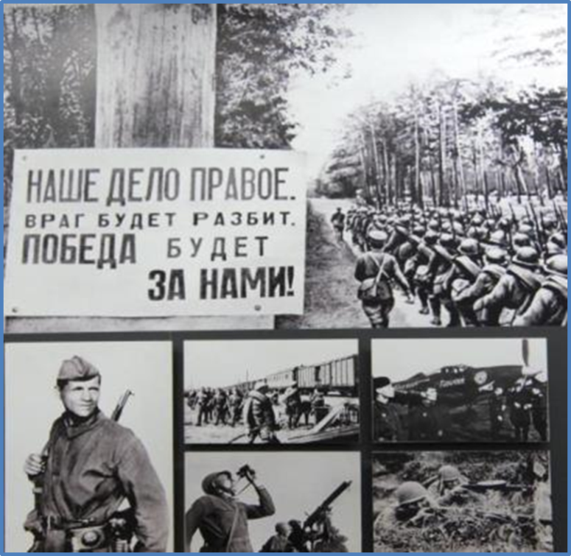
Интересный факт
Завод «Сибтяжмаш» освоил строительство паровозов. В мае 1943 года выпустили первый мощный товарный паровоз, а к июлю 1945 года красноярский паровоз под номером СО-17-1613 вёз состав, в котором на Потсдамскую конференцию ехала советская делегация во главе с Иосифом Сталиным. Один из таких поездов сегодня установлен в качестве памятника на железнодорожном вокзале Красноярска.

Slide 12
Задача
За годы войны Красноярский край дал стране 106 млн. пудов хлеба, 7,7 млн. пудов картофеля, 1,2 млн. пудов овощей, 6 млн. пудов мяса.
Сколько тонн продуктов за годы войны дал стране Красноярский край?

Slide 13
Решение
106+7,7+1,2+6=120,9 млн. пудов продуктов.
120,9 х 16=1934,4 млн. кг. продуктов.
3. 1934/1000 =1,9344 млн тонн продуктов = 1934400 тонн.
Ответ: 1934400 тонн продуктов за годы войны дал стране Красноярский край.

Slide 14
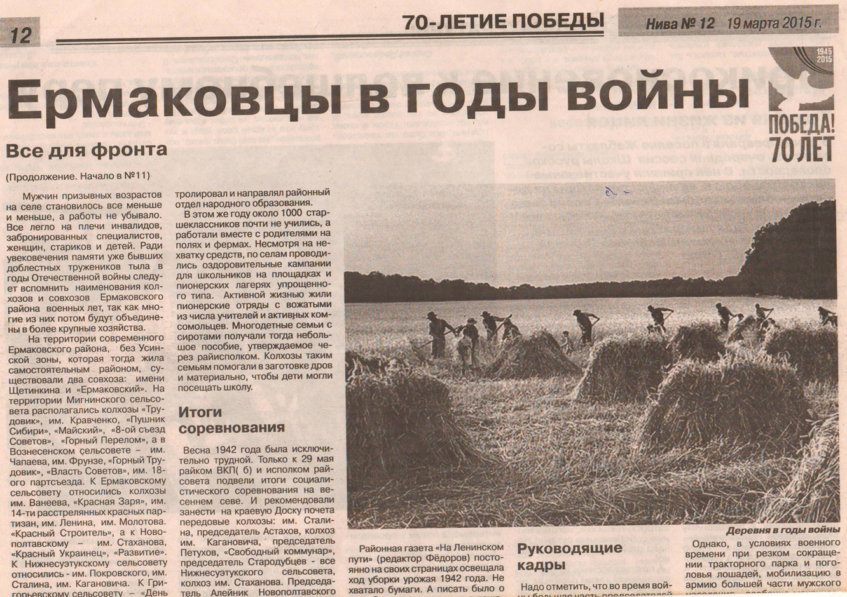
Ермаковцы – фронту
(доклад подготовлен по архивным документам, опубликованным в газете «Нива» и хранящимся в нашем музее)

Slide 15
Вопросы-суждения
Вследствие чего труд женщин массово использовался на маслозаготовках и других работах в период войны?
Чем объяснить, что первые годы войны характеризовались нехваткой оружия?
Почему страна испытывала в период войны недостаток рабочих рук?
Вследствие чего план по сбору металлолома был обязательным для района?
Чем объяснить, что новая продукция стала производиться в Ермаковском районе в период войны?

Slide 16
Интересный факт
На территорию Красноярского края было эвакуировано 20 госпиталей.
25 октября 1941 года властями района принимается экстренное решение в суточный срок освободить помещение Ермаковской средней школы под госпиталь на 350 коек. Учителя и учащиеся вручную перенесли всё имущество школы, в контору райпотребсоюза и здание Ермаковского сельсовета. Школа продолжала работать в две и три смены.

Slide 17
Задача
На 1942 год планировалось посеять весной 37500 гектаров яровых культур, конопли – 2600, картофеля – 600, сахарной свеклы – 2600, подсолнечника – 200, бахчевых культур – 250, овощей – 30, однолетних трав – 800, кукурузы на силос – 50, махорки 500 гектаров. Кроме того, посеять озимой пшеницы и ржи 12 тысяч гектаров. Посчитайте, какую площадь должен был засеять район и сколько засеял, если план был выполнен на 86%.

Slide 18
Решение задачи
1. 37500+600+2600+2600+200+250+30+800+50+500+12000=57130 га (всего должен был засеять район)
57130 га -100%
X га - 86%
2.
57130 га ⁎ 86% ׃100% = 49131,8 га засеял район

Slide 19
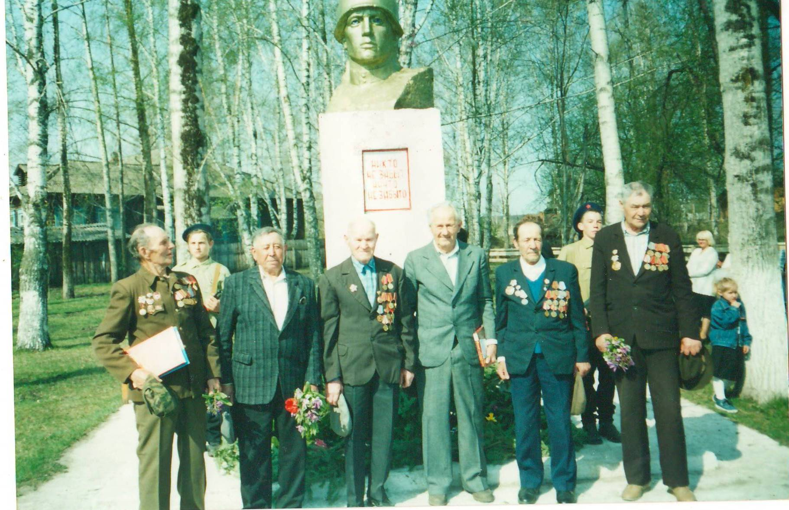
Вклад разъезженцев в трудовой подвиг края
(доклад подготовлен по воспоминаниям тружеников тыла и детей войны, хранящимся в нашем музее)

Slide 20
Вопросы-суждения
Каким образом село осуществляло поставки фронту?
Почему женщины вынуждены были запрягать себя в соху и пахать поля и огороды?
Почему М.А. Бабакова была награждена поездкой в Москву?
В каких случаях женщины и дети доставали нарядную одежду в период войны?

Slide 21
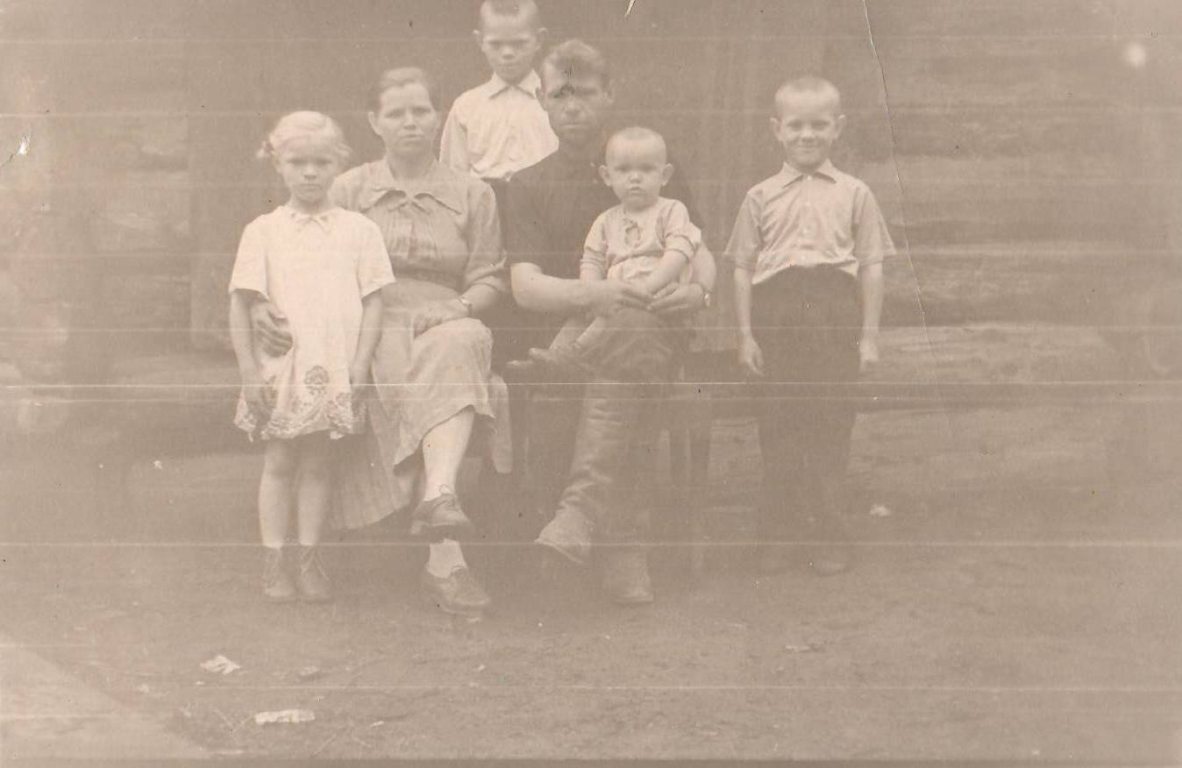
Семья Воронниных

Slide 22
Интересный факт
«Мой прадедушка – Воронин Николай Алексеевич. Дедушка прожил недолгую и трудную жизнь, он прошел всю войну, служил в армии на Дальнем Востоке, а прабабушка во время войны работала на маслозаводе.
Работа была тяжелая, приходилось вручную сбивать по 16 килограммов масла за один раз в маслобойке. Руки наливались тяжестью, ныли по ночам. Работницы завода уставали, недосыпали, работали с раннего утра и до позднего вечера. Военное время - голодное, не доедали, но ни грамма молочных продуктов нельзя было съесть или унести домой.
В свободное от работы время (а это было в основном ночью) женщины вязали варежки и носки для фронтовиков, а еще они писали им письма со словами поддержки и благодарности желали поскорее вернуться. И вот одно из таких писем написала моя прабабушка, письмо попало прадеду, он обнаружил, что это письмо от его землячки, он ответил. Так между ними завязалась переписка.
Когда кончилась война, бабушка встретилась со своим другом по переписке, они поженились и вырастили четверых детей, которые стали достойными людьми». (Из сочинения «И помнит мир спасенный…»
ученицы 9 класса Ворониной Полины, 2015 г.)

Slide 23
Задача
Точных данных о том, сколько было сдано стране сельхозпродуктов жителями нашего села, нет. Попробуем их найти путём вычислений.
Из воспоминаний наших односельчан мы знаем, что из ста яиц отдавали фронту 80 штук, то есть 80%. В селе в то время было 230 дворов. В 195 дворах было (в среднем) по 10 кур-несушек, которые несли яйца 300 дней в году.
Вопрос: сколько яиц село могло дать фронту?

Slide 24
Решение
1. 195 х 10 = 1950 кур было в селе.
2. 1950 х 300 = 585 000 яиц
несли все куры за 300 дней.
3. 585 000 х 80 : 100 = 468 000 яиц отдавали фронту.

Slide 25
Цель нашего занятия
Определить политическую, экономическую и духовную взаимосвязь фронта и тыла.
Составьте суждения по заданной цели

Slide 26
Суждения
Политическая взаимосвязь фронта и тыла заключалась в том, что правительство устанавливало чёткий план каждому предприятию, заводу, колхозу, и каждый работающий гражданин старался выполнить и перевыполнить план. Именно это позволило обеспечить фронт необходимой продукцией для достижения Победы.
Экономическая взаимосвязь фронта и тыла была нераздельна в обеспечении фронта оружием, обмундированием, хлебом, что позволило вести активные боевые действия и победить в этой страшной войне.
Духовная взаимосвязь фронта и тыла была неразрывна в надежде и вере матерей, жён и детей в силы своих родных защитников, идущих к Победе.
Политическая, экономическая и духовная взаимосвязь фронта и тыла очень актуальна сегодня, в условиях специальной военной операции на Украине. И мы делаем всё возможное: пишем письма, собираем посылки, чтобы поддержать наших ребят в этих тяжёлых условиях войны. Мы ждём их с Победой домой.

Slide 27
Рефлексия
Какие виды функциональной грамотности формировались в ходе музейного урока?
На развитие каких видов умений был направлен урок (по видам ФГ)?
Как вы думаете, актуальны ли музейные уроки на современном этапе образования? (обоснуйте ответ)

Slide 28
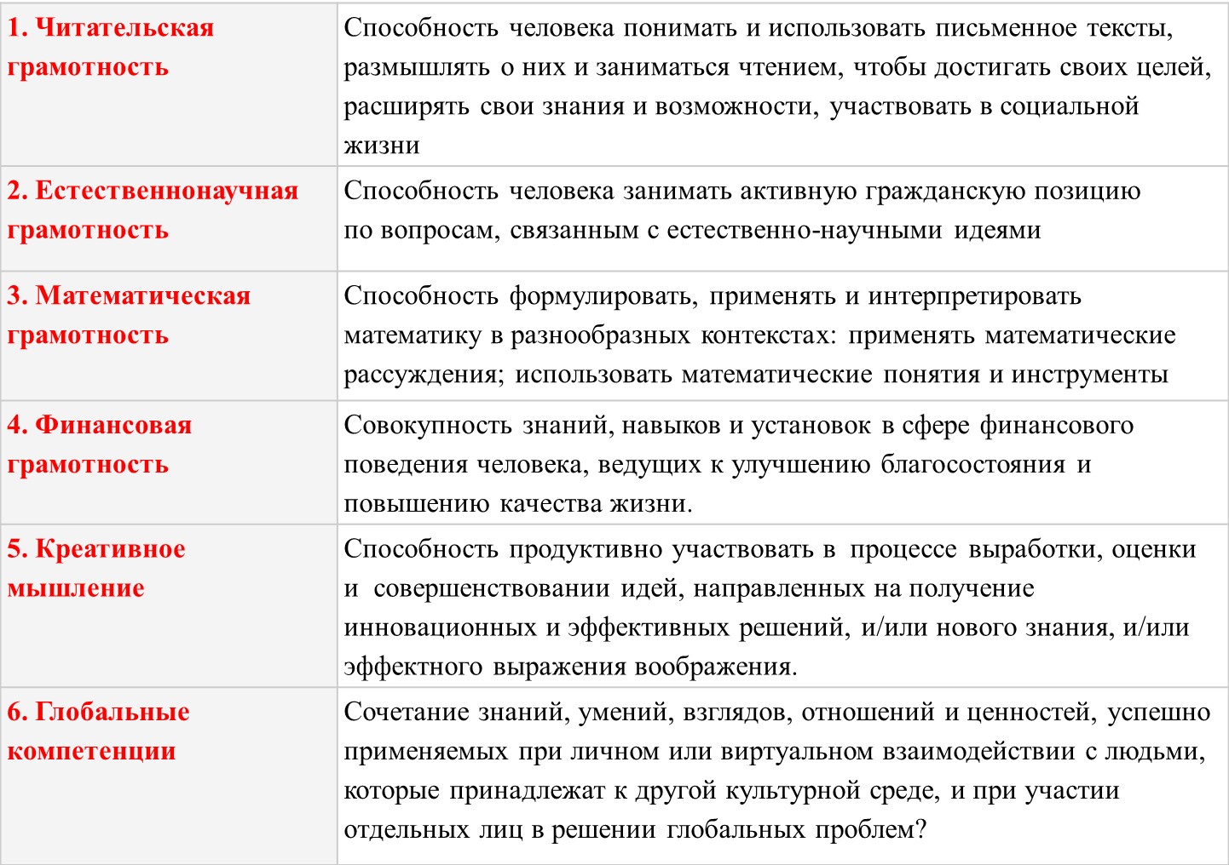
Функциональная грамотность — это способность человека использовать приобретаемые в течение жизни знания для решения широкого диапазона жизненных задач в различных сферах человеческой деятельности, общения и социальных отношений.
А. А. Леонтьев
Составляющие функциональной грамотности

Slide 29
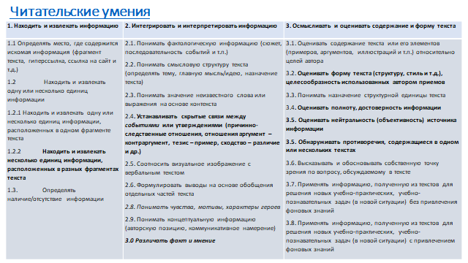
Умения

Slide 30
Жизнь могут двигать только очень грамотные люди…
Максим Горький

Slide 31
Виртуальная экскурсия по школьному музею
http://avav79pn.beget.tech/Panorama-Myzei.html

